Slide 1
Metoda nejmenších čtverců – lineární model
sada naměřených hodnot – nezávislé proměnné
– závislé proměnné
modelová funkce – modelujeme závislost
– parametry modelové závislosti
minimalizujeme tzv. „chí kvadrát“
pokud potom
obecně

Slide 2

Metoda nejmenších čtverců – lineární model
minimalizujeme tzv. „chí kvadrát“
odhad parametrů pro
obecně
odhad kovariance parametrů

Slide 3
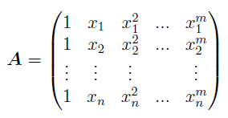
Metoda nejmenších čtverců – fit polynomu
obecný polynom
– operace s maticemi (Matlab)

Slide 4
Metoda nejmenších čtverců – fit paraboly
polynom 2. stupně
1800
1600
1400
1200
y
1000
800
600
θ₀ = 140 ± 50
θ₁ = 92 ± 5
θ₂ = -1.8 ± 0.1
400
200
0
0
10
20
30
40
x

Slide 5
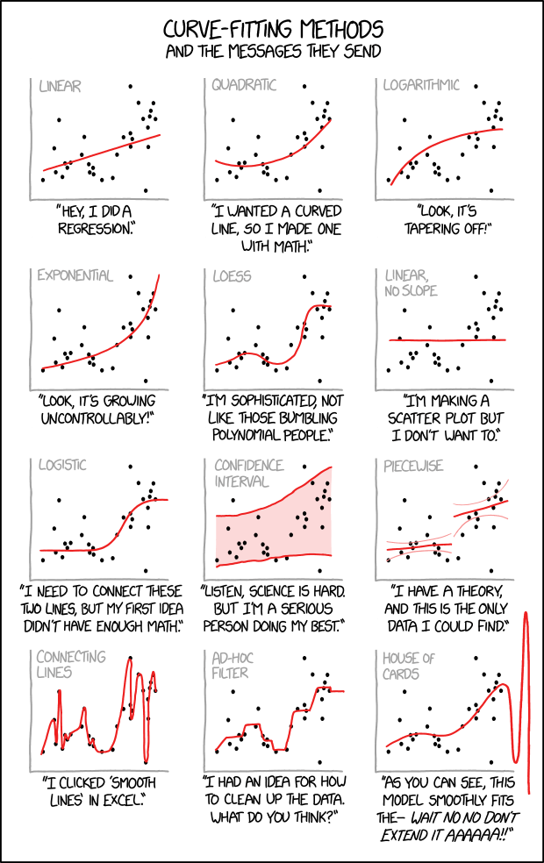
χ² test kvality fitu
xkcd.com/2048/

Slide 6
χ² test kvality fitu
sada naměřených hodnot – nezávislé proměnné
– závislé proměnné
modelová funkce – modelujeme závislost
– parametry modelové závislosti
testovací statistika
náhodná proměnná s rozdělením
o n - m stupních volnosti

Slide 7
χ² rozdělení
hustota pravděpodobnosti
počet stupňů volnosti
gama funkce
0.5
N = 1
0.4
N = 2
0.3
N = 3
momenty rozdělení
0.2
0.1
N = 4
0.0
0
1
2
3
4
5
y

Slide 8
χ² test kvality fitu
rozdělení
počet stupňů volnosti
na počet stupňů volnosti
nulová hypotéza naměřené hodnoty navzájem nezávislé
modelová funkce správně vystihuje závislost
pokud je P-hodnota , zamítneme nulovou hypotézu
hladina signifikance (typicky 0.05 nebo 0.01)
0.10
0.08
0.06
f(y)
0.04
0.02
0.00
0
10
20
30
40
y

Slide 9
χ² test kvality fitu
tabulka hodnot pro počet stupňů volnosti
pro počet stupňů volnosti rozdělení konverguje k normálnímu rozdělení
Počet stupňů volnosti | χ ²
1 | 0.004 | 0.02 | 0.06 | 0.15 | 0.46 | 1.07 | 1.64 | 2.71 | 3.84 | 6.64 | 10.83
2 | 0.10 | 0.21 | 0.45 | 0.71 | 1.39 | 2.41 | 3.22 | 4.60 | 5.99 | 9.21 | 13.82
3 | 0.35 | 0.58 | 1.01 | 1.42 | 2.37 | 3.66 | 4.64 | 6.25 | 7.82 | 11.34 | 16.27
4 | 0.71 | 1.06 | 1.65 | 2.20 | 3.36 | 4.88 | 5.99 | 7.78 | 9.49 | 13.28 | 18.47
5 | 1.14 | 1.61 | 2.34 | 3.00 | 4.35 | 6.06 | 7.29 | 9.24 | 11.07 | 15.09 | 20.52
6 | 1.63 | 2.20 | 3.07 | 3.83 | 5.35 | 7.23 | 8.56 | 10.64 | 12.59 | 16.81 | 22.46
7 | 2.17 | 2.83 | 3.82 | 4.67 | 6.35 | 8.38 | 9.80 | 12.02 | 14.07 | 18.48 | 24.32
8 | 2.73 | 3.49 | 4.59 | 5.53 | 7.34 | 9.52 | 11.03 | 13.36 | 15.51 | 20.09 | 26.12
9 | 3.32 | 4.17 | 5.38 | 6.39 | 8.34 | 10.66 | 12.24 | 14.68 | 16.92 | 21.67 | 27.88
10 | 3.94 | 4.87 | 6.18 | 7.27 | 9.34 | 11.78 | 13.44 | 15.99 | 18.31 | 23.21 | 29.59
P[y ≥ χ²] | 0.95 | 0.90 | 0.80 | 0.70 | 0.50 | 0.30 | 0.20 | 0.10 | 0.05 | 0.01 | 0.001

Slide 10
χ² test kvality fitu – polynom
m = 2, χ ² = 47.04
χ ² / (n - m) = 5.88
P = 5.0 × 10⁻⁶
m = 3, χ ² = 36.47
χ ² / (n - m) = 5.21
P = 1.4 × 10⁻⁶
m = 4, χ ² = 9.06
χ ² / (n - m) = 1.51
P = 0.68
2e+5
m = 5, χ ² = 8.60
χ ² / (n - m) = 1.72
P = 0.64
n = 10
2e+5
1e+5
y
5e+4
m = 9, χ ² = 7.56
χ ² / (n - m) = 0.84
P = 0.53
0
-5e+4
-1e+5
-60
-40
-20
0
20
40
60
x

Slide 11
χ² test kvality fitu – binovaná data
2
1
0
residuals (σ)
-1
-2
-3
10000
counts
1000
61
62
63
64
65
2 θ

